Slide 1
Кировское областное государственное общеобразовательное бюджетное учреждение «Школа-интернат для обучающихся с ограниченными возможностями здоровья пгт Опарино»
Тьюторское сопровождение первоклассника с расстройством аутистического спектра
в период адаптации
Гмызина Людмила Николаевна,
педагог-психолог

Slide 2
В КОГОБУ ШИ ОВЗ пгт Опарино обучается 154 человека, из них: 68 в филиале Мурыгинского детского дома «Родник», в школе-интернате 86 чел., из них обучение на дому (9 чел.). Из 86 обучающихся 78 обучаются по АООП О УО (ИН) (Вариант 1), 8 - по АООП О УО (ИН) (Вариант 2), из них 7 - по специальной индивидуальной программе развития (СИПР), содержание которой устанавливается исходя из их актуальных возможностей детей.

Slide 3
Расстройство аутистического спектра (РАС) — это расстройство нервной системы, которое характеризуется дефицитом в социальных взаимодействиях и коммуникацией с наличием стереотипий (повторяющихся действий).
Расстройство аутистического спектра характеризуется:
проблемами в социальных, коммуникативных и интеллектуальных способностях .
различной степенью дефицита коммуникации (проявляются в речевых задержках, монотонной речи, эхолалии);
нарушением невербальной коммуникации;
трудности в установлении зрительного контакта;
сложности в понимании выражений лица и жестов;
дефицит социально-эмоциональной взаимности.

Slide 4
По заключению ПМПК рекомендована адаптированная основная общеобразовательная программа для обучающихся с расстройствами аутистического спектра.
Характеристика особенностей ребенка с РАС:
Выраженные трудности коммуникации;
Нарушения эмоционального развития;
Специфическую речь;
Стереотипное поведение;
Очень ограниченные интересы.
Повышенную тревожность, которая проявлялась через плаксивость и крики.
Непонимание социальных связей и отношений. Потребность в уединении. (желание «спрятаться» от проблем, скопления людей.).

Slide 5
Слово «тьютор» имеет английское происхождение и в дословном переводе означает «наставник».
С 26 января 2017 года вступил в силу профессиональный стандарт тьютора, в котором в частности говорится, что функции тьютора заключаются в следующем:
организация образовательной среды;
разработка и подбор методических средств (визуальной поддержки, альтернативной коммуникации);
подбор педагогических средств;
индивидуализация образовательного процесса.

Slide 6
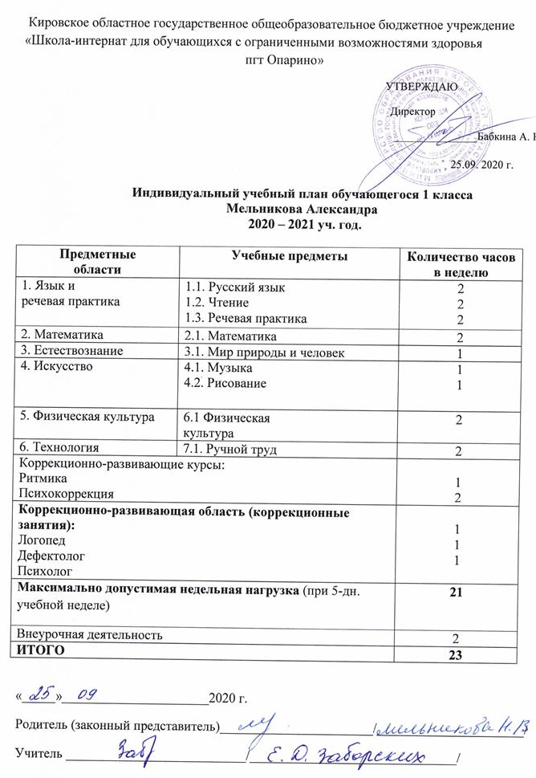
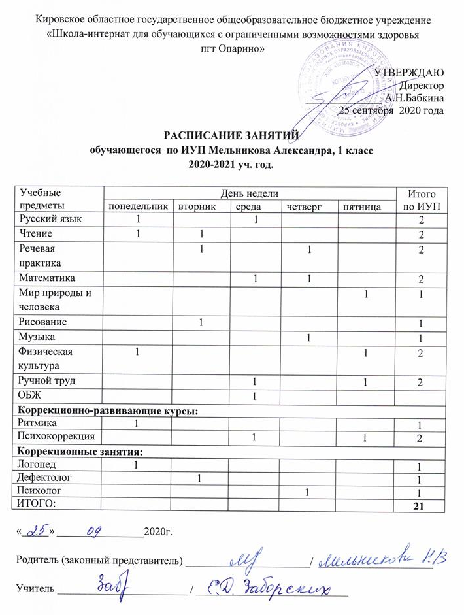
Индивидуальный учебный план и индивидуальное расписание

Slide 7
Основная цель тьюторского сопровождения – персональное сопровождение обучающегося с РАС, способного самостоятельно (в меру своих возможностей) решать жизненно важные проблемы.
При знакомстве тьютора и ребенка с РАС очень важно первоначально выявить насколько ребенок владеет:
социально-бытовыми навыками и навыками самообслуживания;
способен ли ребенок пользоваться речью или нет, направлена ли она на коммуникацию;
общие особенности реагирования ребенка на окружающих;
интересуется ли игрушками и как использует предметы;
обратить внимание на аффективный смысл поведения.

Slide 8
Алгоритм работы с ребенком РАС в период адаптации:
обучение навыкам самообслуживания (умению одеваться/раздеваться, готовиться к урокам и др.);
использование четкого расписания учебного дня (с применением карточек Макатон);
обеспечение комфортного школьного пространства (в классе есть уголок уединения и рядом с классом находится сенсорная комната)
помощь в осознании себя в роли ученика, учить выполнять инструкции учителя;
сопровождение и помощь ребенку с РАС на уроках;
создавать на уроках и занятиях ситуацию успеха;
обеспечение ритуала приветствия и прощания.

Slide 9
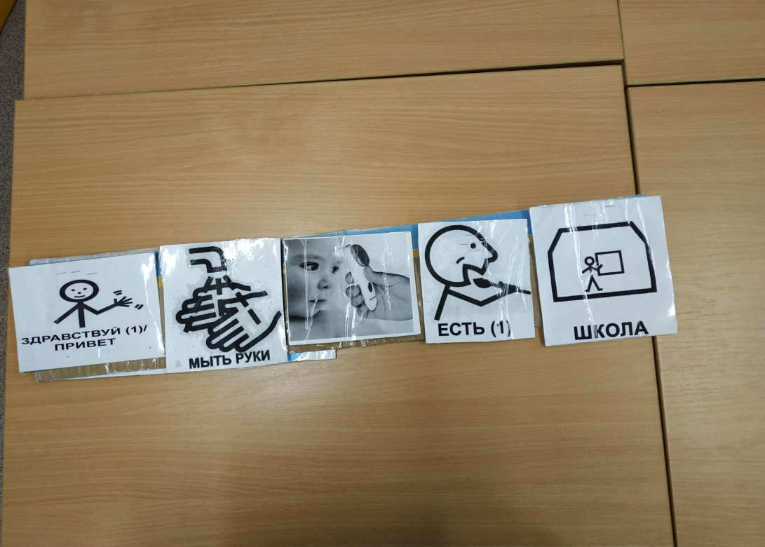

Slide 10
Взаимодействие тьютора с родителями:
Поскольку тьютор находится с ребенком от начала учебного дня до
конца уроков, следит за их достижениями и помогает преодолевать
трудности, естественно, родители хотят от него узнать о каждом шаге
своего ребенка. Поэтому, провожая детей после уроков к родителям,
тьютор деликатно сообщает только о достижениях ребенка рекомендует закреплять ситуацию успеха в домашних условиях.
Взаимодействие тьютора с педагогами и специалистами сопровождения:
взаимодействие между тьютором педагогами и специалистами сопровождения построено на взаимном уважении и конструктивном подходе с учетом основных задач совместной работы. В школе тьютор работает в тесном тандеме с каждым из педагогов, и для положительного результата такой работы необходимо помнить, что на уроке есть один учитель, который дает четкие инструкции обучающимся в соответствии с планом урока, а тьютор выполняет эти инструкции вместе с ребенком.

Slide 11
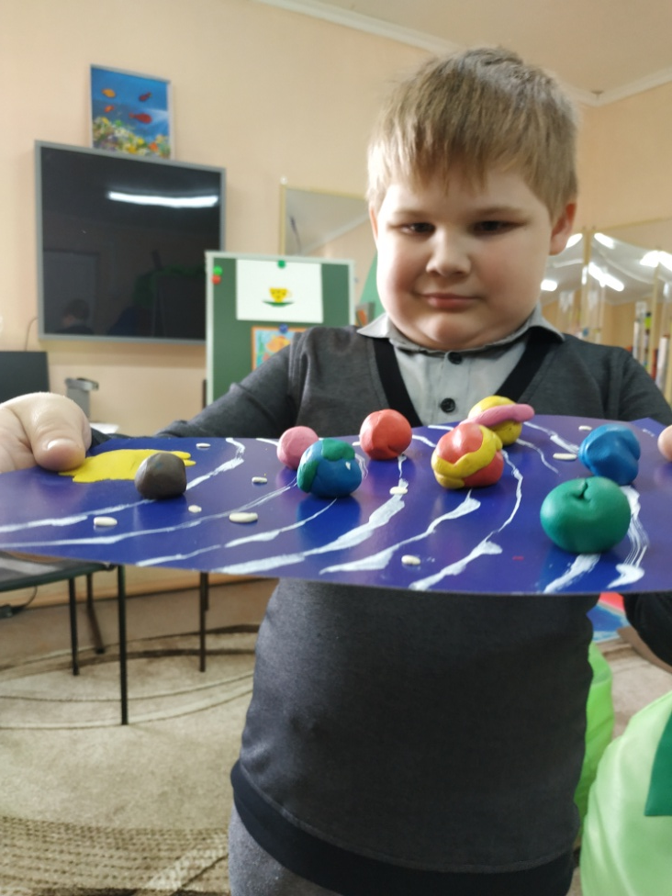
Итоги сопровождения в период адаптации
адекватно реагирует на замечания и более сдержанно ведёт себя;
адаптировался в пространстве класса и школы-интерната;
четко по визуальному расписанию определяет учебный момент;
научился раздеваться и надевать некоторые вещи (куртку, шапку);
знает, что за помощью нужно обратиться к тьютору;
стал общаться со своими одноклассниками:
выполняет инструкции педагогов;
знает свой уголок уединения.

Slide 12
Задачи тьютора
организация деятельности особого ребенка направлена на оказание необходимой поддержки и помощи по освоению им академического компонента, а также в накоплении учеником доступных ему навыков, максимально расширяющих область развития его жизненной компетенции.

Slide 13
СПАСИБО ЗА ВНИМАНИЕ!
83353 2-21-06
lyudmila.gmyzina@yandex.ru

